Slide 1
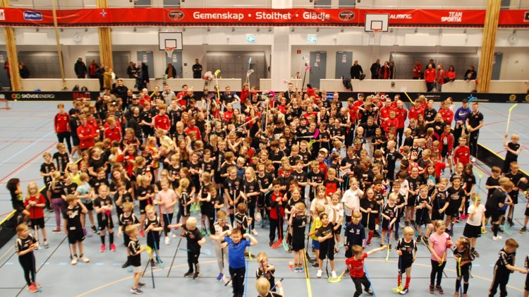
Välkomna till säsongen 2023/2024
Notes:
Frågor kring bildspelet – kontakta styrelsen.

Slide 2
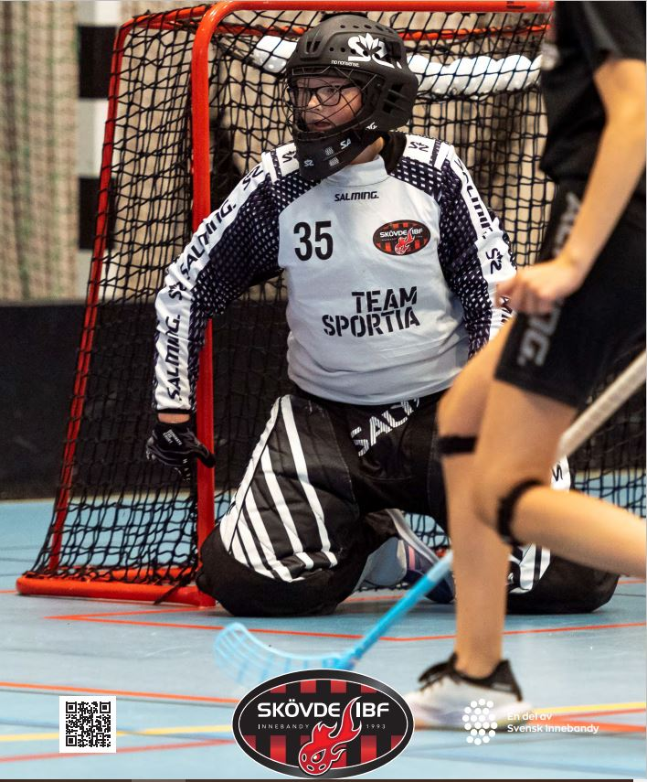
Vår vision och verksamhetsidé
Vi bygger vår verksamhet på gemenskap, stolthet och glädje och vill erbjuda en verksamhet som skapar ett livslångt intresse för innebandy och träning.
Vi är en del av den svenska idrottsrörelsen vilket innebär att vi delar målsättningarna att engagera så många som möjligt, så länge som möjligt, i en så bra verksamhet som möjligt.

Slide 3
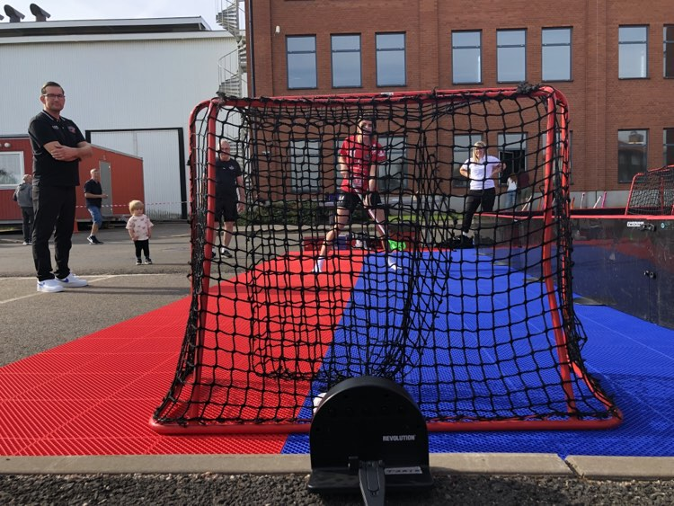
Denna säsong har vi 20 olika träningsgrupper från innebandyskolans 6-åringar till vuxna i träningsgrupper.
Alla tränar och spelar hemmamatch i Kavelbro, så här skapar vi tillsammans en härlig föreningskänsla.
Vi har mer än 60 tim schemalagd träning per vecka och spelar över 130 hemmamatcher i Kavelbro per säsong.

Slide 4
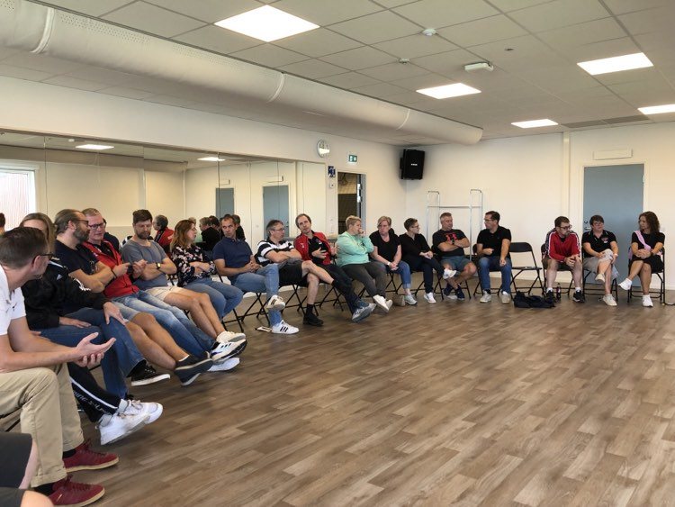
Våra spelare är basen i vår verksamhet och organisationen runt spelarna bygger på ett ideellt engagemang.
Vi har ca 90 ledare i föreningen. De går utbildningar som innebandy-förbundet anordnar så att de har rätt utbildning för lagets åldersnivå. Det finns också fler utbildningar som vi erbjuder ledare och funktionärer.
Visste du att?
Alla ledare ska uppvisa registerutdrag ur belastningsregistret varje år.

Slide 5
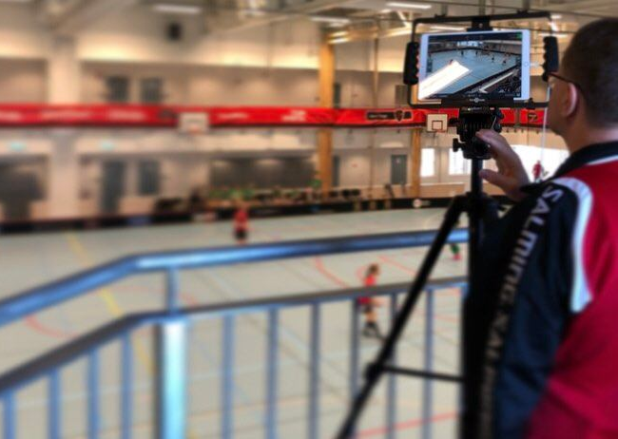
Förutom ledare måste andra personer i lagen engagera sig för att vi ska ha kioskverksamhet, matcharrangemang, klassinnebandy, föreningsavslutning och Sibben Cup.
Tack vare alla ideella krafter kan vi ha låga avgifter i vår förening.
Vilka uppgifter ert lag har återkommer vi till.

Slide 6
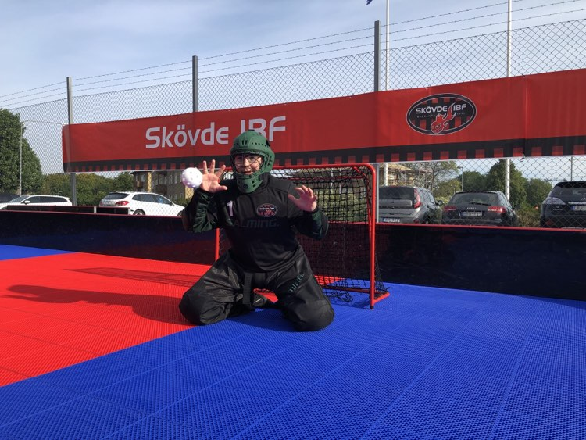
Våra viktigaste inkomstkällor är:
Medlems- och spelaravgifter
Idrottsrabatten
Sponsring
Kioskverksamheten
Kommunala och statliga bidrag
och Sibben Cup

Slide 7
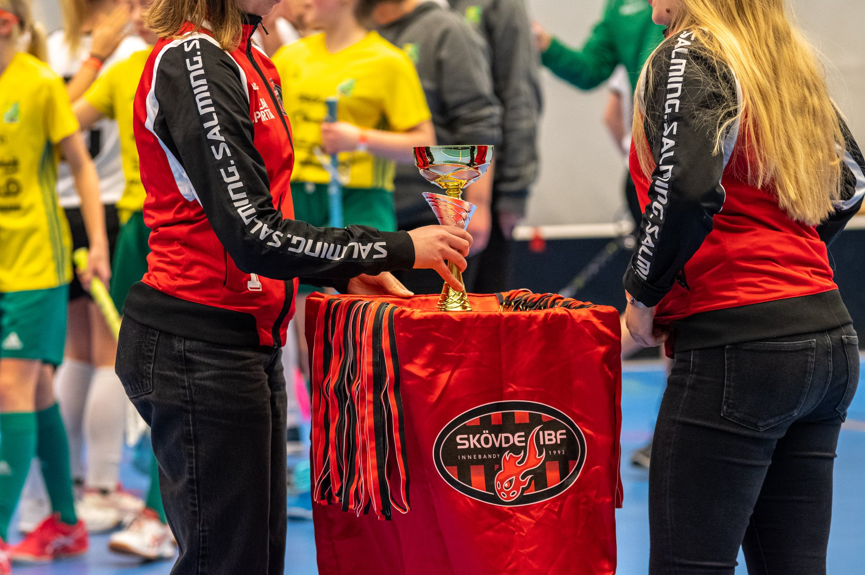
Sibben cup arrangeras 5-7 januari 2024. Detta är en riktig innebandyfest! 2020 deltog 116 lag från 46 olika föreningar. Vi gör det till en minnesvärd upplevelse för 1800 spelare tack vare att alla i vår förening hjälper till i logi, frukost, kiosker, sekretariat och prisutdelningar.

Slide 8
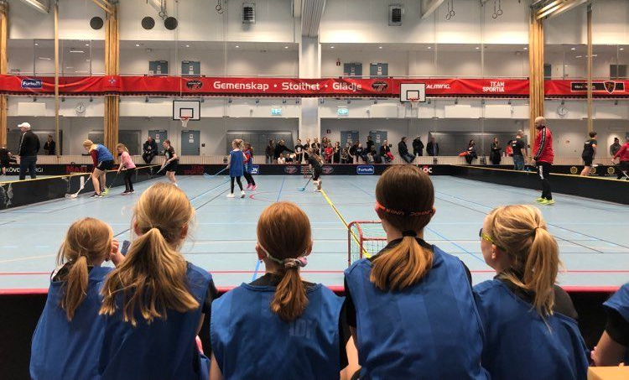
Välkomna till en härlig säsong tillsammans!
hälsar styrelsen

Slide 9
Information från egna laget

Slide 10
Vårt lags uppgifter IBS P15
Bemanna Sibben Cup
Sälja idrottsrabatten
Vara med i planeringsgrupp för avslutningsdag och Lilla klassinnebandyn 2024
Bemanna egna hemmamatcher (matchvärd, sekretariat och musik)
(Ledare: introduktion och stöd till första årets innebandyskola)
Notes:
Sibben Cup:
Info ges på mötet.
Idrottsrabatten:
5 häften/spelare, endast på hösten. Max 10 häften/familj. Mer info kommer separat.
Planeringsgrupp
Delta i arbetet med att planera för föreningens aktiviteter. Mer info och kallelse kommer.

Slide 11
Vi ska utse:
Lagföräldrar
Två Sibben Cup representanter
Två representanter till planeringsgrupp avslutningsdag och Lilla klassinnebandyn
En lagkassör

